Slide 1
イノベークス株式会社の紹介
イノベークス株式会社

Slide 2

会社概要
会社名 イノベークス株式会社
INNOVACESS Co., LTD.
設 立 2009年12月18日
資本金 1500万円
URL http://www.innovacess.com/
本社 〒103-0013 東京都中央区日本橋人形町2-15-16 高道ビル6F
Tel 03-5652-8018 Fax 03-5652-8028
代表者 代表取締役社長 何 建強（カ ケンキョウ）
加盟団体 一般社団法人ソフトウェア協会
社員数 15名
「新しい価値を創造し、クライアントの成功、
会社の成功、社員の成功を実現する」

Slide 3
提供するサービス
新規事業の立上げ、業務改革
IT企画および導入コンサルティング
ビジネスアウトソーシング
オフショア開発推進
中国-日本間のビジネスコンサルティング
人材育成のコンサルティングおよび人材教育
ビジネスコンサルティング
サービス
ＩＴソリューション開発
グローバルビジネス育成支援
ＩＴソリューションの設計、開発、運用、
教育、販売
アウトソーシング支援
PMO
インターネットを利用して行う各種情報の
収集、処理・加工
新規事業の立上げ
オフショア開発
中国-日本間のビジネス育成

Slide 4
弊社メンバーの経験・実績（抜粋）
番号 | プロジェクト | 業界 | 領域
 |  |  | コンサル | SI | 中国関連
1 | ⼤⼿航空会社操縦士・客室乗務員管理システム構築 | 航空 |  | ○
2 | 中堅学校法人の学習管理システム構築 | 学校 |  | ○
3 | 大手自動車メーカの運用プロセス改善 | 自動車 | ○
4 | 大手通信企業のプロジェクトマネジメント強化策の策定 | 通信 | ○
5 | 大手飲料メーカの中国マーケティング戦略の策定 | 飲料 | ○ |  | ○
6 | 自治体向けの環境情報管理システム構築 | 公共 |  | ○
7 | 大手ガラス・土石製品メーカのVBマイグレーション支援 | 製造 |  | ○
8 | 大手Sier健保システム構築支援 | IT |  | ○
9 | 大手銀行投資信託システム構築 | 銀行 |  | ○
10 | 中堅建機リースのリース業務システム構築 | 建機 |  | ○

Slide 5
提供できるサービス
プロジェクトマネジメント、ベンダーコントロール、クライアントマネジメント、 ベンダー選定支援等のプロジェクトマネジメントオフィス（PMO）支援
ライフサイエンス業界向け（特にR&D）IT企画、システム化計画・構築の支援
IT分野のプロジェクトマネジメントプロセス改善、運用プロセス改善
Web系アプリケーションの開発
日本及び中国市場へのマーケティング戦略支援

Slide 6
プロジェクト事例：大気情報管理システムの構築
プロジェクト
概要
自治体で信頼性の高い大気情報管理システムの構築。
プロジェクト
背景
現行システムは、緊急事態に対応の遅延、情報提供方式のわかり難さが欠点がある。新システムは、現行シ
ステムの見直しを行い、業務の多様化への対応、事務の効率化や経費の軽減を図るとともに光化学スモッグ
等の緊急時等へ迅速に対応できる機能や県民・事業者にわかりやすく、利用しやすい大気環境情報を提供で
きる機能を有することとする。
アプローチ
プロジェクトを順調に進行するために、過去の開発問題を検討し、プロジェクト管理改善策を提出する。
基本設計書、現行システム仕様書と顧客の要求により、各モジュールの詳細設計書を作成する。
詳細設計書により、モジュールの開発を進行する。品質レビュー、問題検討を定期的に行う。
開発完成後、各モジュールの機能に応じて、テストケースを作成し、テストを実施する。
保守段階で、顧客の要望に応じて、機能変更・追加、メンテナンスを実施する。
結果
データ収集時間の短縮
県民、関係者に情報提供サービスの向上
運用コスト削減の実現

Slide 7
プロジェクト事例：大手飲料メーカの中国マーケティング戦略の策定
企業概要
国内800名の従業員を有する、飲料製造業
プロジェクト
背景
会社の中期経営計画の中で、成長ドライバーの育成として、「国内市場を深耕しつつ、新興国・途上国を中
心に市場を開拓し成長を加速」のグローバル成長を期待している。中国ソフトドリンク業界は巨大な市場
を持って、顧客の経済能力と消費意欲が高まりつつ、成長する可能性は極めて大きい。それで、中国市場
のマーケティング戦略についての検討を行った。
アプローチ
目的・内容
全体合意
現状調査
インタビュー
市場調査
目指すべき
ポイント検討
今後の対応
アクションプラン
プロジェクトスコープや目的を確認する。経営方針を確認する
海外飲料事業部の現状を把握し、インタビュー等を通じて、貴社の中国事業戦略や課題を調査する
中華系レストランの現状や特徴を整理・調査する
目指すべき営業戦略、役割・責任を検討する
今後の実行ポイントを展開するためのスケジュールや体制等の実行計画を策定する
結果
製品のポジションの明確化
対象消費者のニーズの把握
流通チャンネル整備の施策の明確化
業界と社会影響力の向上施策の明確化
協力会社との提携施策の明確化

Slide 8
保有する技術
OS
  DOS/Windows
  UNIX
  LINUX等
DB
  Oracle
  SQL Server
  DB2
  MYSQL
  Access等
ネットワーク
  Weblogic
  Websphere,
  Internet Information Server等
言語/ツール
  Java/JavaScript
  C/C++
  VB/VC++
  C#
  VB.NET
  ASP.NET
  COBOL
  XML
  Delphi
  PL/SQL
  Perl
  PHP
  Silverlight
  Flash
  Struts
  Eclipse等
Webアプリケーション開発
  WebSphere + Struts
  Apache + Tomcat
  Apache + Perl/PHP等

Slide 9





主要取引先
カルピス株式会社
伊藤忠テクノソリューションズ株式会社(CTC)
株式会社ソルクシーズ（証券コード：4284）
コムチュア株式会社（証券コード：3844）
株式会社SHIFT（証券コード：3697）
SATT株式会社(学校法人 駿河台学園グループ)
パーソルプロセス＆テクノロジー株式会社
グリーンブルー株式会社 等

Slide 10
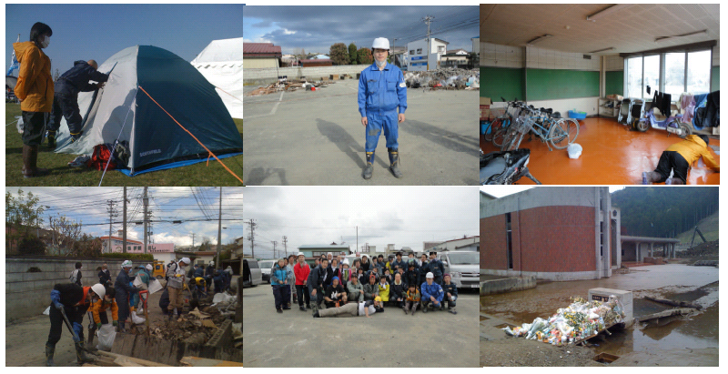
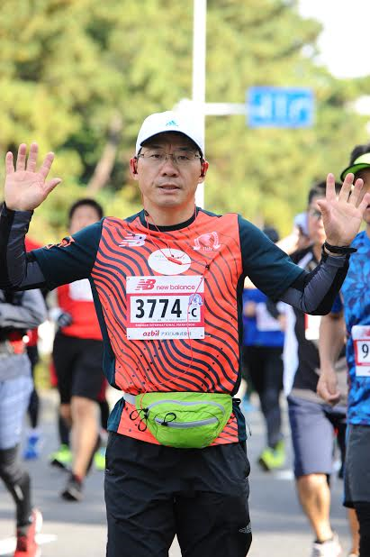
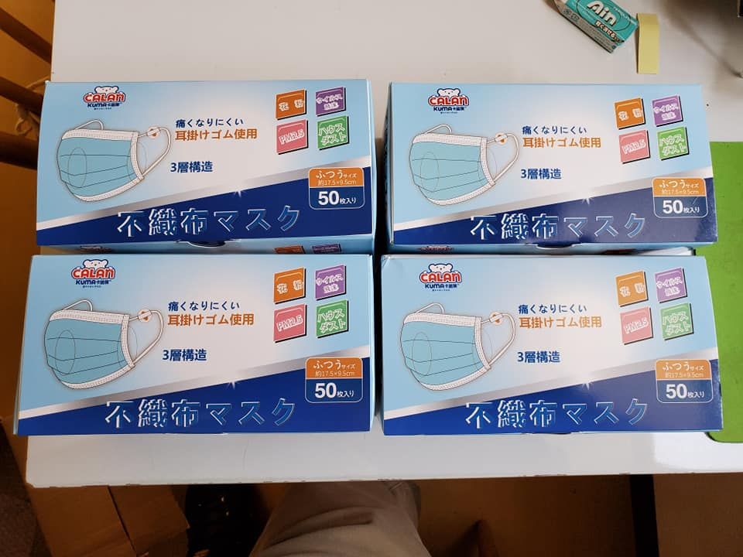
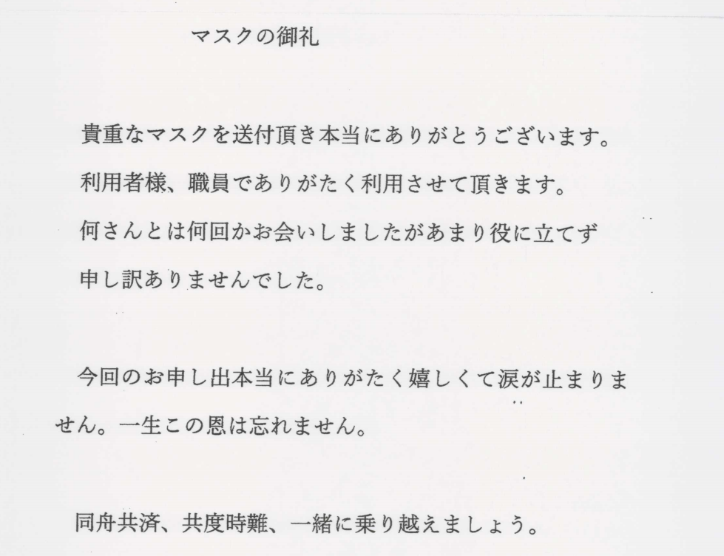
社会貢献
新型コロナウイルス感染症によりお亡くなりになられた方々に謹んでお悔やみを申し上げますとともに、罹患された方々や影響を受けられている皆さまに心よりお見舞い申し上げます。今後もできる限りのご支援を致します。
  新型コロナウイルス感染症への支援（マスク寄付、病院の募金等）
  ボランティア活動（2011年4月28日～5月1日 石巻）、募金活動（2011年3月、2016年4月、2019年12月）、チャリティマラソン（2016年12月、湘南国際マラソン）、

